Slide 1
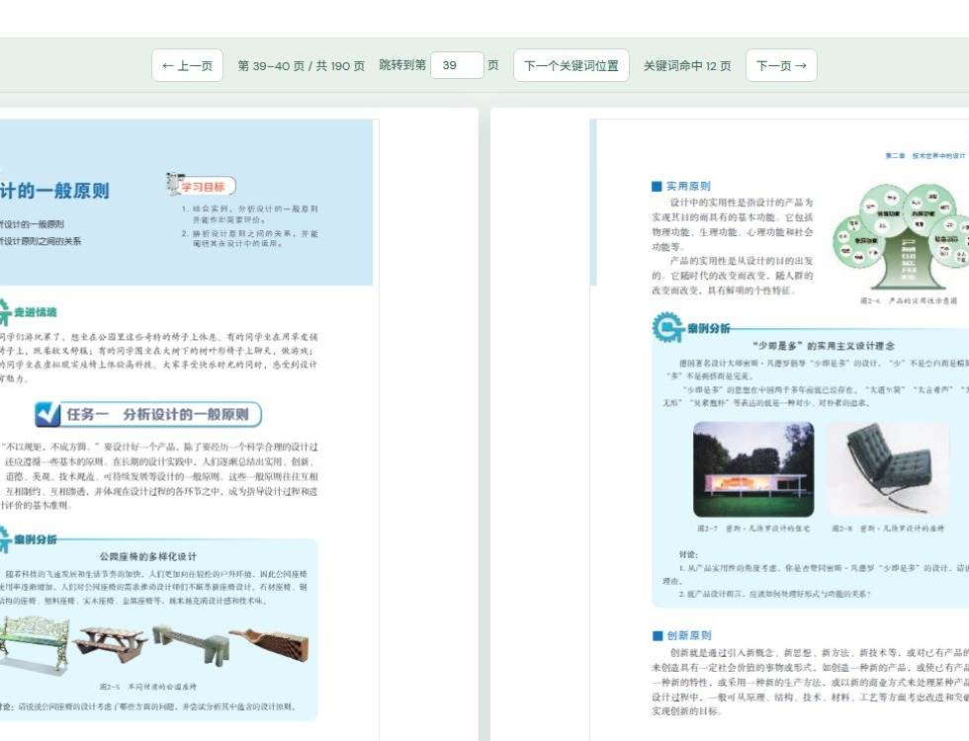
知
知页 TA Agent
教材知识库 × 智能问答
知页 TA Agent
让每个教学回答
都能回到教材
面向初高中师生的教材检索、问答与阅读平台
113
20
3
册教材
个目录位
个使用入口
知页 TA Agent · 教学研究原型
01 / 07

Slide 2
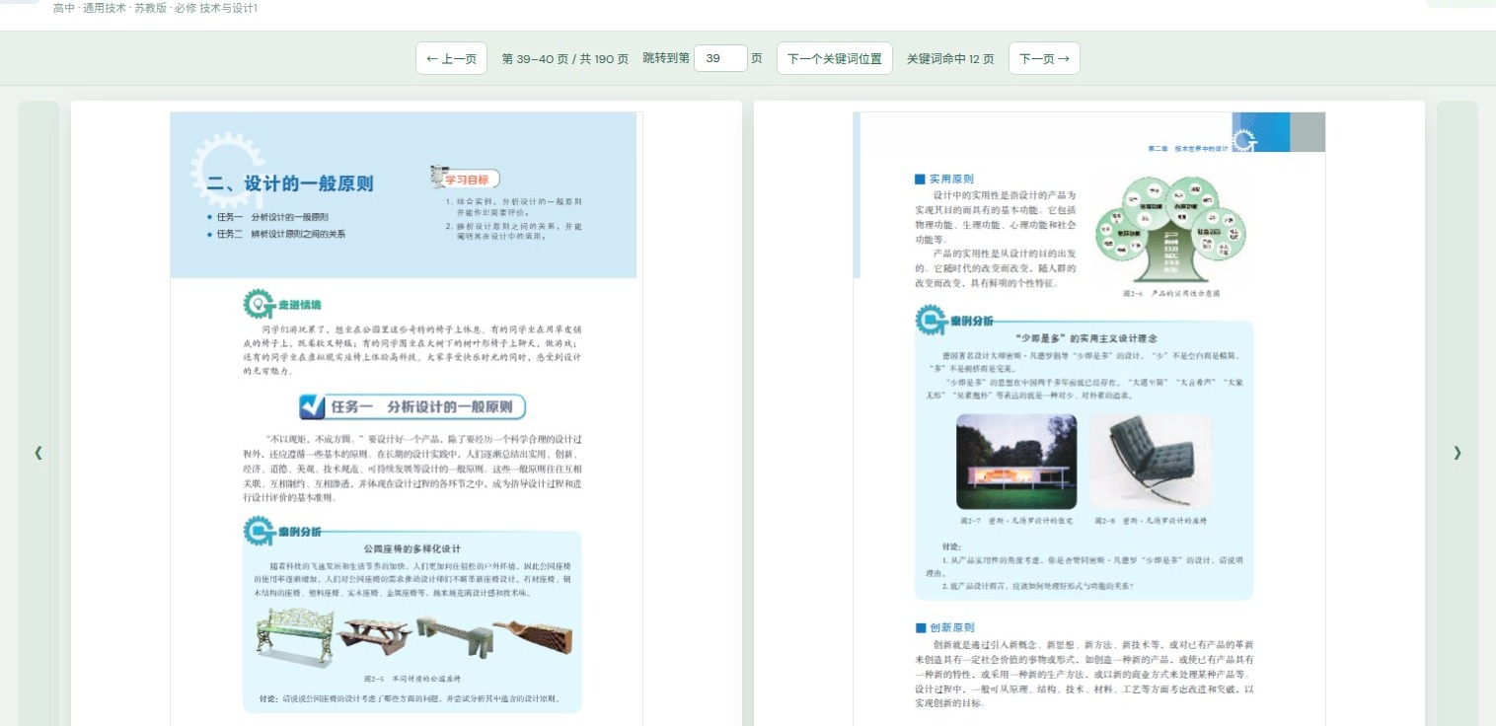
知
知页 TA Agent
01 · WHY
一个教学问题，为什么需要知页？
从“知道答案”走向“找到教材依据”。
01
教材分散
不同学段、学科与册次分散存放，找原文费时。
02
说法不一
学生的自然提问与教材用语未必一致。
03
答案难核验
只有结论、没有书名和页码，不便课堂使用。
原版教材可在系统内双页翻阅，直接核对引用。
目标路径 自然提问 → 找到教材页 → 整理成答案 → 回到原文核验
知页 TA Agent · 教学研究原型
02 / 07

Slide 3
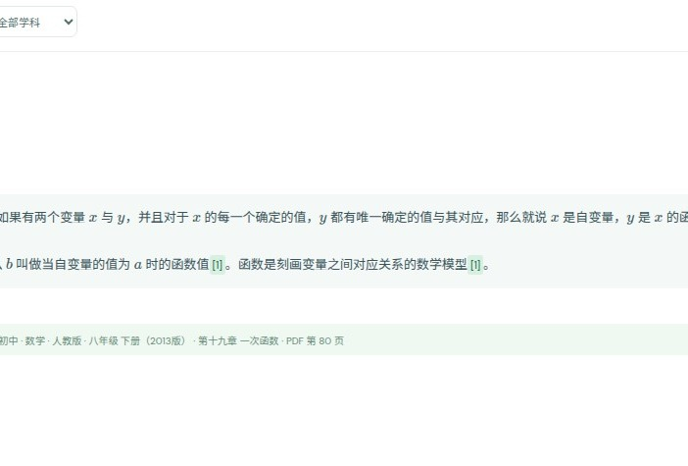
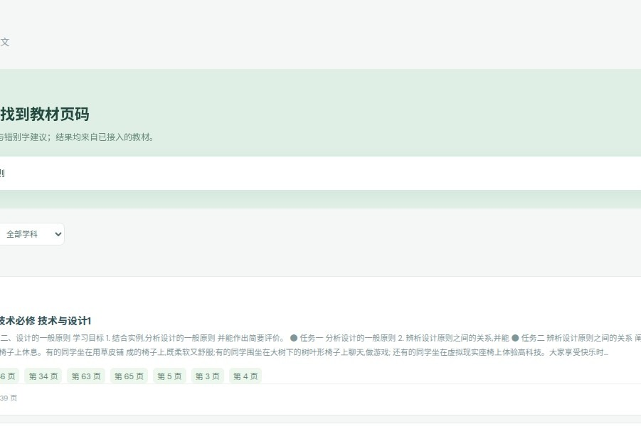
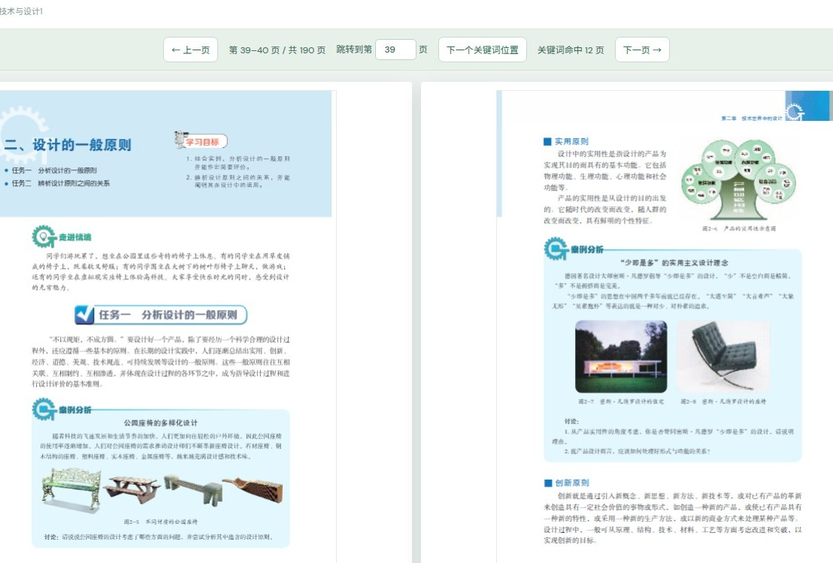
知
知页 TA Agent
02 · EXPERIENCE
三个入口，覆盖“问、找、读”
同一份教材数据，服务不同的学习动作。
01 Chat 问答
02 查询原文
03 阅读教材
跨页整合解释，并标出教材与 PDF 页码。
模糊查找，按书合并并展示关键页。
双页翻阅、键盘翻页和命中页跳转。
知页 TA Agent · 教学研究原型
03 / 07

Slide 4
知
知页 TA Agent
03 · HOW
先检索证据，再生成回答
知识库仅收录教材；每条引用都能定位到真实 PDF 页。
113
册已接入教材
20
个学科目录位
10 + 10
最近对话与检索
1
教材 PDF
→
2
分页索引
→
3
多词组检索
→
4
模型整理
→
5
页码引用
检索不足时
模型仍给出通顺回答；页面在下方单独说明“未检索到合适教材内容”，不编造出处。
知页 TA Agent · 教学研究原型
04 / 07

Slide 5
知
知页 TA Agent
04 · LIVE DEMO
现在进入网页演示
点击下方链接，现场体验 Chat 问答、原文检索与教材阅读。
打开知页 TA Agent
↗
http://127.0.0.1:8000/
本机演示 · 请先在演示电脑启动服务
知页 TA Agent · 教学研究原型
05 / 07

Slide 6
知
知页 TA Agent
05 · VALUE
优势与便利性
让教师备课与学生自学都更快、更容易核验。
01
有据可查
02
更容易找到
答案附教材名称和页码，点击即可回到原文。
自然问句、模糊词和错别字也能进入检索。
03
跨章节整合
04
学习不中断
把多页、多册的相关信息整理成连贯解释。
保留最近 10 个会话与 10 次检索，继续查读。
知页 TA Agent · 教学研究原型
06 / 07

Slide 7
知
知页 TA Agent
06 · NEXT
下一步：让教材知识服务更多教学场景
在保持页码可核验的前提下，逐步扩大覆盖与能力。
01
02
03
04
扫描页 OCR
多版本教材
图文联合检索
个性化学习
补齐暂无文字层的教材页面，让图中文字也能被检索。
按授权接入更多版本与校本资料，并保留版本标识。
把示意图、表格与相邻正文关联，帮助理解复杂概念。
形成适配年级和学习目标的复习线索与练习建议。
欢迎交流
serendipity_lin@sjtu.edu.cn
serendipitylin0731.github.io
知页 TA Agent · 教学研究原型
07 / 07

